Slide 1
Китайський юань
Виконала: учениця 10-А класу
Кирлейза Софія

Slide 2
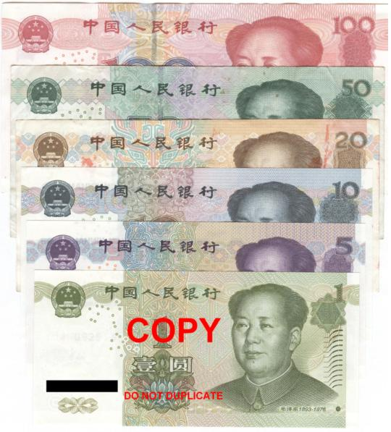

Юань — грошова одиниця КНР. У китайській мові «юанем» називають базову одиницю будь-якої валюти. Але в міжнародному контексті це слово позначає юань КНР — або, рідше, одну з інших валют китайськомовних держав.

Slide 3
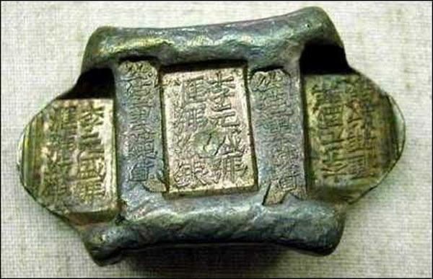
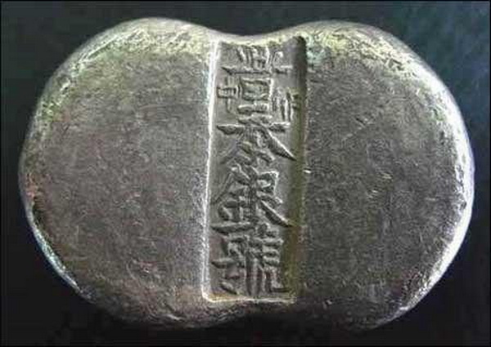
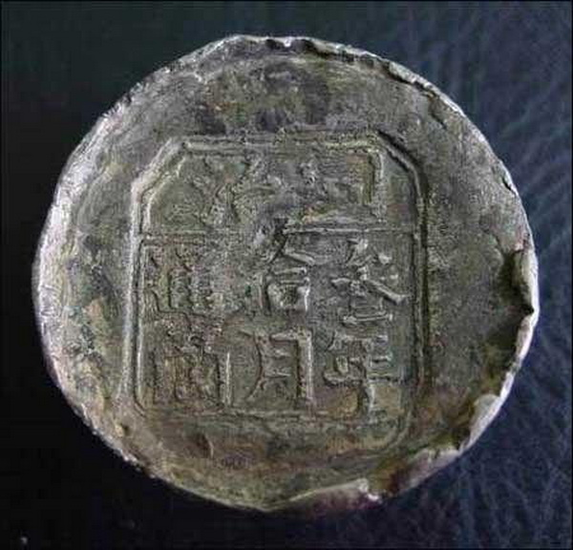
До початку XX сторіччя основною грошовою одиницею в Китаї був срібний Лян. Для крупніших платежів існували також срібні злитки-ямби вагою до 50 лян.

Slide 4
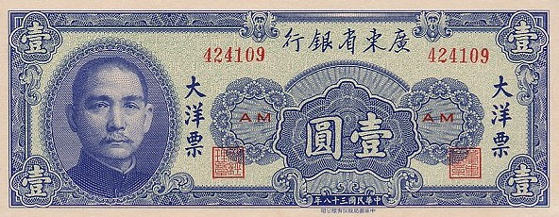
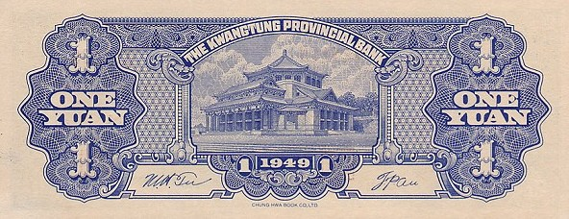
Китайський юань 1948-1949 років
1 юань 1949 року

Slide 5
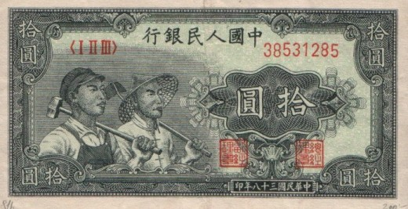
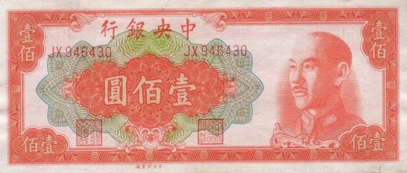
10 юаней 1949 року
100 юаней 1949 року

Slide 6
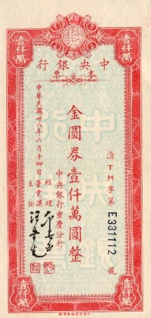
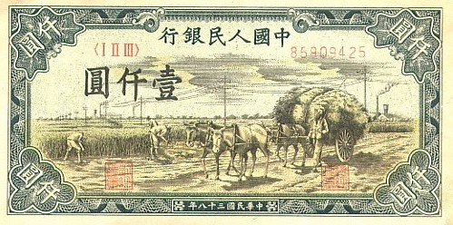
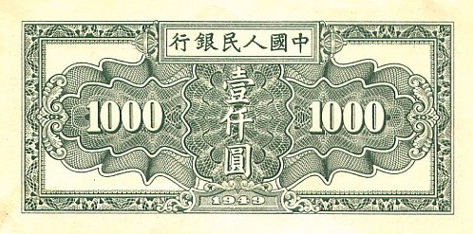
1 млн. юаней
1000 юаней 1949 року

Slide 7
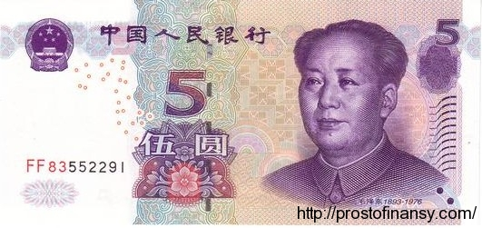
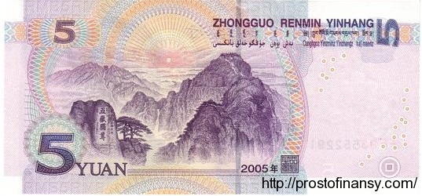
Сучасний юань
5 юанів 2005 року

Slide 8
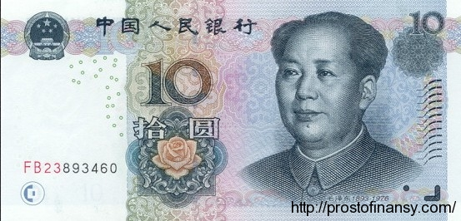
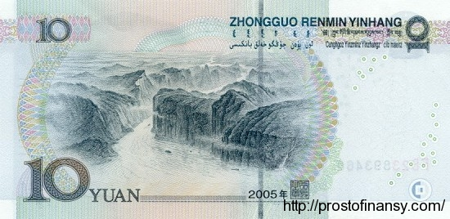
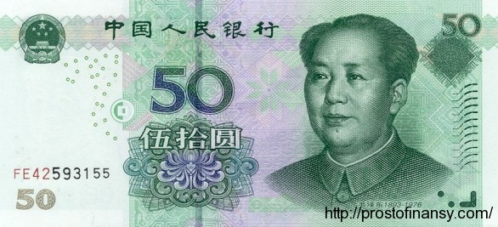
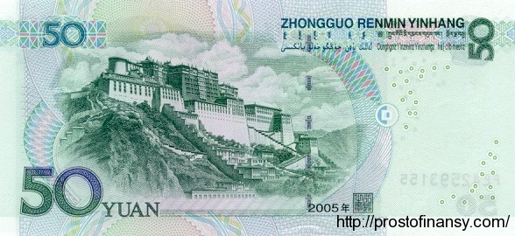
10 юаней 2005 року
50 юаней 2005 року

Slide 9
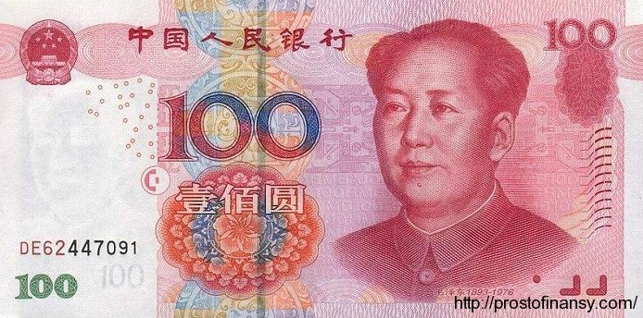
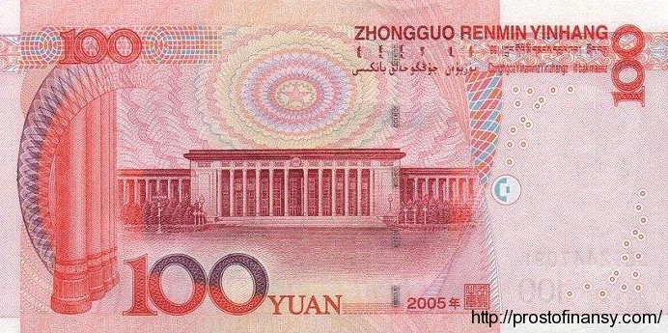
100 юаней 2005 року

Slide 10


Дякую за увагу!

